Slide 1



TYPO3 UNIVERSITY DAYS 2026 · ERFURT
GSB11 installieren
& betreiben
mit Docker Compose und Kubernetes
Marcel Fratczak · Elias Teshome · Informationstechnikzentrum Bund (ITZBund)
Willkommen bei den T3UD2026
45 Minuten · Installation, Unterschiede, Betriebsempfehlungen

Slide 2
Fahrplan für die nächsten 45 Minuten
Fünf Stationen – pünktlich, versteht sich.
1
Der GSB11 in fünf Minuten
≈ 5 Min
Was ist das, wer steckt dahinter – und was steckt drin?
2
Drei Wege zur Installation
≈ 15 Min
DDEV vs. Docker Compose vs. Kubernetes – Unterschiede & Einsatzzweck
3
Stolpersteine aus der Praxis
≈ 8 Min
Live gefunden, dokumentiert – damit Sie es nicht müssen
4
Betrieb & Empfehlungen
≈ 10 Min
Healthchecks, Caching, Backups, Skalierung
5
Demo & Ausblick
≈ 7 Min
Von null auf Behörde. Danach: Kaffee.
GSB11 · Docker & Kubernetes · TYPO3 University Days 2026
2 / 14

Slide 3
Der GSB11 – das CMS der Bundesverwaltung
Kurz gesagt: ein TYPO3, das Vorschriften bereits kennt.
▪ Entwickelt im Auftrag des ITZBund / BMI – „von der Verwaltung für die Verwaltung“
▪ Basis: TYPO3 13.4 LTS plus kuratierte Extensions (gsb-core, Public Frontend, A11y …)
▪ Quelloffen auf Open CoDE, alle Pakete öffentlich auf Packagist
▪ Out of the box: Barrierefreiheit (BITV), CSP, Formulare, Workspaces, Mehrsprachigkeit
▪ Unterschiedliche Mandantenenwickleroptionen (MEO1 / MEO2)
https://produkt.gsb.bund.de/gsb11, https://bundespolizei.de/ → MEO 1
https://kulturstaatsminister.de/ →MEO2
▪ Eigenbetrieb ausdrücklich erlaubt – für Länder, Kommunen, Dienstleister. Nur das ITZBund-Hosting bleibt Bundesbehörden vorbehalten.
13.4
GPL 3+
TYPO3 LTS unterm Blech
Lizenz – wirklich offen
20+
1
Extensions im Ökosystem
composer create-project
Stand: Sitepackage v9.6 · gsb-core 5.0 · Juni 2026
GSB11 · Docker & Kubernetes · TYPO3 University Days 2026
3 / 14

Slide 4
Die Anatomie eines GSB11
Überraschend normal – und genau deshalb containerfreundlich.
web · PHP 8.3 + Apache
Browser
itzbund/gsb-sitepackage
itzbund/gsb-core 5.x
TYPO3 13.4 + ~40 Pakete
Docroot: .build/public
MariaDB 10.11
HTTP :8080
user db / db / db (lokal)
Besonderheiten:
ext-redis – Pflicht!
exiftool & qpdf
ImageMagick
TYPO3__*-Env-Vars via config-loader
Fast alles ist per Umgebungsvariable konfigurierbar – die halbe Miete für jeden Container-Betrieb.
GSB11 · Docker & Kubernetes · TYPO3 University Days 2026
4 / 14

Slide 5
Drei Wege zur laufenden Instanz
Gleiches Ziel, sehr unterschiedliche Reisen.
DDEV
Docker Compose
Kubernetes
Der offizielle Weg
Der transparente Weg
Der skalierende Weg
▪ install.sh-Einzeiler des Kickstarters
▪ TLS-Router, Mailpit, DB inklusive
▪ Versteckt Docker-Details komplett
▪ Nur für die lokale Entwicklung
▪ 2 Container + 1 Setup-Skript
▪ Volle Kontrolle über Image & Config
▪ Updates per Composer im Container
▪ Ideal für Tests, Demos, kleine Instanzen
▪ Helm-Chart liegt im Kickstarter bei
▪ HPA, Probes, Secrets, Ingress
▪ Braucht Valkey & Solr als Mitspieler
▪ Produktion & Multi-Mandant
LEVEL: FEIERABENDTAUGLICH
LEVEL: SELBST IST DIE BEHÖRDE
LEVEL: CLOUD-NATIVE
GSB11 · Docker & Kubernetes · TYPO3 University Days 2026
5 / 14

Slide 6
Weg 1: DDEV – komfortabel, aber nur für den Schreibtisch
So empfiehlt es der offizielle Sitepackage-Kickstarter.
▪ Ein Einzeiler genügt: install.sh fragt, konfiguriert, installiert
▪ Bringt alles mit: HTTPS-Router, Mailpit, MariaDB 10.11, Webimage mit cron, exiftool, qpdf, OpenTelemetry
▪ Gemacht für: Sitepackage- und Mandanten-Entwicklung am eigenen Rechner
▪ Aber: kein Produktionssetup – und die Container-Details bleiben unsichtbare Magie
▪ Merksatz: „DDEV ist die Komfortschicht über Docker – kein Bestandteil des GSB11.“
bash — kickstarter
$ curl -sL …/install.sh | bash
→ Projektverzeichnis anlegen ok
→ ddev config + start ok
→ composer create-project ok
→ TYPO3-Setup + DB-Import ok
https://gsb11-tenant.ddev.site ✔
Voraussetzungen: Git, Docker, DDEV ≥ 1.24 – Windows nur via WSL2
GSB11 · Docker & Kubernetes · TYPO3 University Days 2026
6 / 14

Slide 7
Weg 2: Docker Compose – ohne Netz, ohne DDEV
Der Befund, der alles vereinfacht: Es ist einfach Composer.
▪ Alle GSB11-Pakete liegen öffentlich auf Packagist → DDEV ist verzichtbar
▪ Stack: web (php:8.3-apache + gd, intl, mysqli, zip, redis, apcu) und db (mariadb:10.11)
▪ Ein Skript automatisiert die 11 offiziellen Installationsschritte – idempotent
▪ Einziger Eingriff: Site-Basis von https:// auf http:// (lokal läuft kein TLS-Router) und freie Portkonfiguration
▪ Ergebnis: Frontend und Backend nach rund fünf Minuten
bash — gsb11-docker
$ git clone …/gsb11-docker
$ cp .env.example .env # Passwörter!
$ ./scripts/setup.sh
…
>> [8/8] Caches geleert
GSB11 ist bereit: localhost:8080 ✔
Healthchecks, Ressourcen-Limits, Log-Rotation: im Compose-File enthalten
GSB11 · Docker & Kubernetes · TYPO3 University Days 2026
7 / 14

Slide 8
Stolpersteine aus der Praxis
Alle live gefunden und dokumentiert – damit Sie es nicht müssen.
Statisches TypoScript
websiteTitle pro Sprache
Farben nur via Site-Settings
Nach der Installation leer – das Sitepackage-CSS lädt nie. Fix: Template → Static Includes.
Die SiteExtender-Middleware nimmt den Sprachwert. Auch wenn er leer ist. Konsequent.
gsb_core rendert sie als Inline-Style mit Priorität. CSS-Overrides verlieren. Immer.
HTTPS ist Pflicht … fast
utf8mb3 im Initial-Dump
StyleSheets ≠ Stylesheets
Die Site-Config erzwingt https:// – lokal ohne TLS-Router heißt es: patchen.
Vier-Byte-Emojis im Content? Nur als HTML-Entity. Der Wal 🐳 besteht darauf.
Ein Großbuchstabe macht den Unterschied - typisch Linux
GSB11 · Docker & Kubernetes · TYPO3 University Days 2026
8 / 14

Slide 9
Weg 3: Kubernetes – wenn es mehr als ein Pod sein darf
Die gute Nachricht: Das Helm-Chart liegt schon im Kickstarter.
▪ Startpunkt devops/chart im Sitepackage – Basis für das eigene Deployment
▪ Konfiguration & Secrets als TYPO3__*-Env-Vars – derselbe Mechanismus wie im Compose-Stack
▪ fileadmin/ braucht ReadWriteMany-Storage (NFS, CephFS) – alternativ S3
▪ Scheduler als CronJob, nicht als cron im Web-Pod
▪ Probes: readiness per HTTP, liveness per TCP – Cache-Warmup beim Start einplanen
Ingress + TLS
Service
web-Pods × N (HPA)
MariaDB (Operator / Managed)
Valkey · Caching
Solr · Suche
GSB11 · Docker & Kubernetes · TYPO3 University Days 2026
9 / 14

Slide 10
Betriebsempfehlungen (Kleinere Umgebungen): Docker Compose
Klein anfangen heißt nicht nachlässig anfangen.
Healthchecks überall
Limits & Logs ab Tag 1
1
web per HTTP, db per healthcheck.sh – und depends_on: service_healthy.
2
CPU-/RAM-Limits plus JSON-Log-Rotation. Niemand liest 40 GB Apache-Log.
Angriffsfläche klein halten
Backups im Doppelpack
3
DB ohne Host-Port, Secrets nur in der .env – nie im Image, nie im Repo.
4
mysqldump und fileadmin/ gehören zusammen. Restore regelmäßig proben.
Updates als Routine
Kontexte sauber trennen
5
composer update → database:updateschema → cache:flush. In dieser Reihenfolge.
6
TYPO3_CONTEXT=Production draußen, Development nur am Schreibtisch.
GSB11 · Docker & Kubernetes · TYPO3 University Days 2026
10 / 14
Notes:
php.ini pimpen

Slide 11
Betriebsempfehlungen: (Größere Umgebungen) Kubernetes
Skalieren ist leicht – konsistent bleiben ist die Kunst.
Erst zentraler Cache, dann Replicas
Suche auslagern
1
gsb-valkey (Redis Sentinel) für Caches, Locks und Sessions – sonst streiten sich die Pods.
2
gsb-solr übernimmt – die Datenbanksuche skaliert nicht mit dem Traffic.
Cache-Clears im Verbund
Storage bewusst wählen
3
gsb-clustered-caching + gsb-nginx-proxy: ein Klick im Backend leert alle Knoten.
4
RWX-Volume für fileadmin/ oder S3 – var/cache bleibt bewusst pod-lokal.
HPA mit Augenmaß
Telemetrie nach Bedarf
5
An CPU und RAM koppeln, Apache-/PHP-Worker an die Limits anpassen.
6
Die OpenTelemetry-Extensions sind optional – gebaut für das ITZBund-Hosting.
GSB11 · Docker & Kubernetes · TYPO3 University Days 2026
11 / 14

Slide 12
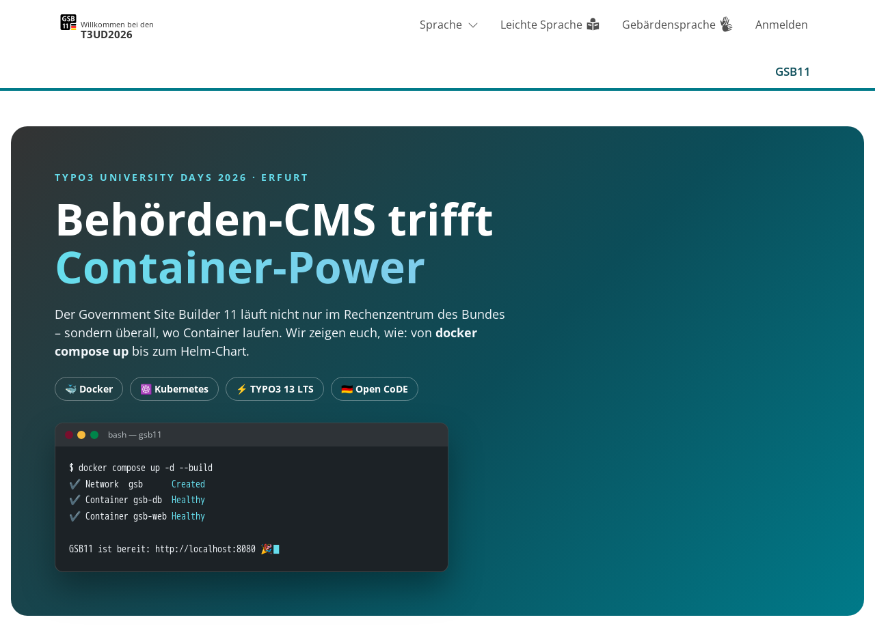
Demo
Von null auf Behörde in drei Befehlen.
bash — demo
$ git clone …/gsb11-docker && cd gsb
$ cp .env.example .env
$ ./scripts/setup.sh
✔ Network gsb Created
✔ Container gsb-db Healthy
✔ Container gsb-web Healthy
GSB11 ist bereit ▋
Danach im Browser: die T3UD2026-Landingpage –
gebaut aus ganz normalen GSB11-Inhaltselementen.
Die T3UD2026-Landingpage – komplett aus GSB11-Bordmitteln
GSB11 · Docker & Kubernetes · TYPO3 University Days 2026
12/ 14

Slide 13
Was kommt noch?...
Die Roadmap findet man unter: https://produkt.gsb.bund.de/gsb11/roadmap-entwicklung
1
Upgrade auf Version 14
2
Georedundanz
3
SightMetrics (Alternative zu Matomo)
4
Newsletter
5
…
GSB11 · Docker & Kubernetes · TYPO3 University Days 2026
13 / 14

Slide 14
Drei Dinge zum Mitnehmen
Mehr braucht es ehrlich gesagt nicht.
Nur ein create-project entfernt
Compose für die Demo und kleine Projekte, K8s für die Last und Großprojekte
Env-Vars machen den GSB cloud-ready
Alle GSB11-Pakete sind öffentlich – Composer und zwei Container genügen für den Start.
Gleiche Images, gleiches Env-Mapping – der Weg in den Cluster ist kurz.
TYPO3__*-Variablen plus Site-Settings statt Handarbeit in Config-Dateien.
WEITERLESEN & NACHBAUEN
gitlab.opencode.de/bmi/government-site-builder-11
packagist.org/packages/itzbund/gsb-sitepackage
https://github.com/marcel-fratczak/t3ud-gsb11-docker ← GSB11 Dockercontainer inkl. Demo für die TYPO3 University Days 2026
https://github.com/marcel-fratczak/GSB11-SightMetrics ← GSB11 Dockercontainer für die T3UDs inkl. SightMetrics (Matomo-Alternative)
Fragen? Jetzt – oder gleich beim Kaffee. Verwaltung kann Cloud – Antworten auch.
GSB11 · Docker & Kubernetes · TYPO3 University Days 2026
14 / 14

